Slide 1



SISTEMA PARA PROVISÃO DE ESTOQUE
E
ESTIMATIVAS PARA LICITAÇÕES
Autor:
Orientador:
Marcos Vinicio Pereira
Professor Me. Carlos Augusto Lombardi Garcia

Slide 2

Marcos Vinicio Pereira
Analista e Desenvolvedor de Sistemas
29 anos de experiência
Stacks: Bancos de Dados, Clipper, Java, JavaScript, HTML, CSS, Python, VBA

Slide 3

Carreira Acadêmica
1987 - Ensino Médio
1990 - Engenharia Elétrica (Univap)
2019 - Superior em Tecnologia de Banco de Dados (Fatec)
Notes:
Minha experiência anterior era voltara para atividades administrativas, contábil, produção e vendas

Slide 4

PÚBLICO
PRIVADO
Notes:
Vamos entender o cenário
Área Pública x Privada - Diferem em muitos aspectos e estas diferenças ditam como as ações podem ser tomadas.

Slide 5


Prefeitura
Notes:
Este desenvolvimento foi realizado no Setor de Suprimentos >> Secretaria de Educação e Cidadania >> Prefeitura de São José dos Campos.

Slide 6

Beneficiados
Crianças (Creches)
Alunos (Ensino Fundamental)
Notes:
Este setor atua em prol dos alunos da cidade
Viabiliza o funcionamento das escolas e creches municipais.

Slide 7













Deveres
Notes:
Mantém a compra de diversos materiais como
Equipamentos
Ferramentas
Alimentos
Materiais de escritório
De Obras

Slide 8

Formas de Compra
Licitação
Ata de Registro de Preço
Notes:
Compras realizadas por LICITAÇÕES PÚBLICAS que são regradas pela CONSTITUIÇÃO e LEI FEDERAL.
LICITAÇÃO E ARP
Art 37 Inc XXI
Lei Fed 8666/1993

Slide 9


Dificuldades de Compra
V A Z I O
V A Z I O
Notes:
* Falta de Fornecedores
* Falta de entrega
* Tempo escasso para análises

Slide 10


Efeitos indesejados
Crianças sem atendimento
Aulas prejudicadas
Notes:
Falta de materiais gera efeitos indesejadosfalhas
* Dificultam ou inviabilizam o funcionamento das escolas e creches.
Exs.:
* Falta de papel sulfite caneta pra lousa (Dificulta as aulas)
* Falta de faldas (Inviabiliza creche)
* Vazamento de água (Tem que fechar a escola)

Slide 11

Dimensões alteradas
Notes:
APESAR DE PROBLEMAS FÁCEIS DE RESOLVER
PODEMOS TER COMPLICAÇÕES.
ESCALADA ATÉ O PREFEITO

Slide 12


Falha nas Análises
1 + 1 = 11
Notes:
INVIABILIZAM SOLUÇÕES A TEMPO
NÃO PODEM SER CONTORNADAS
FATORES EXTERNOS NÃO JUSTIFICAM INSUFICIÊNCIA DO FUNCIONALISMO

Slide 13

Estoque Físico
Consumo diário
Notes:
NESTE CENÁRIO TEMOS O ESTOQUE FÍSICO
ITENS PRECISAM SER ARMAZENADOS
CONSUMO DIÁRIO
SUPRIMENTO CONSTANTE

Slide 14

Ata de Registro de Preços
Licitação
Espaço físico reduzido
Materiais com pouca validade
Materiais mais novos
Ajustes na qualidade
Mais atenção nas análises !!!
Notes:
SUPRIMOS O EST COM LICITAÇÕES
LIC NORMAL
LIC ARP
QUE GARANTE
ESPAÇO REDUZIDO
MAT. POUCA VALIDADE
AJUSTES NA QUALIDADE

Slide 15
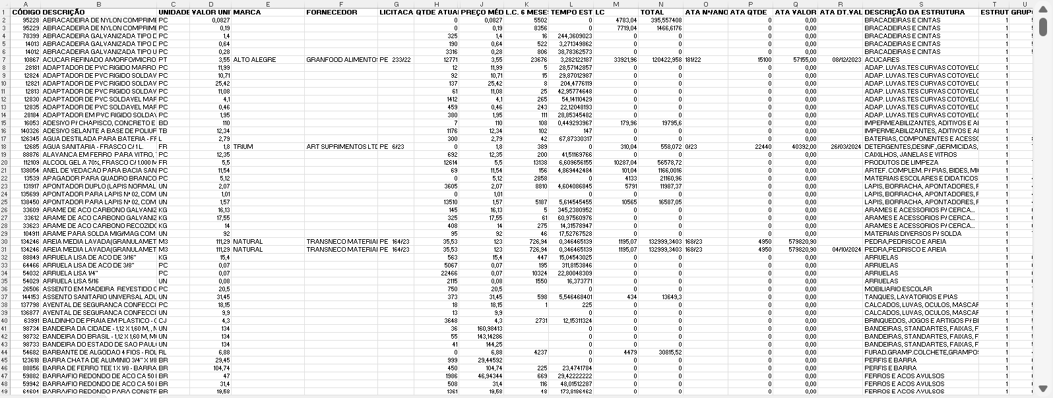
Controle de Saldo em Estoque
Sistema de Gestão
Exporta duas planilhas
Muitos dados
Sem normalização
Duplicidades
Cálculos insuficientes
Notes:
SALDO DE ESTOQUE CONTROLA PELO SG

Slide 16

Dificuldades Funcionais
Média de consumo
Ponto de pedido
Tempo escasso
Análise lenta
Notes:
MÉDIA DE CONSUMO
AFETAM ESTIMATIVAS
USO EXTRAORDINÁRIO GERA FALTA DE MAT

Slide 17
Dificuldades Funcionais
Média de consumo
Ponto de pedido
Tempo escasso
Análise lenta
Notes:
PONTO DE PEDIDO
* ENGESSADO
* SEM AJUSTES
* USA A MÉDIA
* Ñ VALIDADES DIF
* ITENS NOVOS SEM
* COMPRAS ERRADAS.

Slide 18
Dificuldades Funcionais
Média de consumo
Ponto de pedido
Tempo escasso
Análise lenta
Notes:
ANÁLISE LENTA
30 DIAS
DEFASAGEM DOS DADOS
ESCASSES DE TEMPO
* Deixa itens que zeraram
* Estimativa para ARP
* Estimativa para Cronograma Quadrimestral (Sem ARP)

Slide 19
Não se consegue fazer
Itens a serem excluídos
Itens com saldo zerado
saldo de arp
compras extraordinárias
Notes:
ITENS COM SALDO ZERADO
* ACONTECEM COM FREQUENCIA

Slide 20
Não se consegue fazer
Itens a serem excluídos
Itens com saldo zerado
saldo de arp
compras extraordinárias
Notes:
ITENS OBSOLETOS PARA EXCLUSÃO
TRATAMENTO FALHO
COMPRAS INDEVIDAS

Slide 21
Não se consegue fazer
Itens a serem excluídos
Itens com saldo zerado
compras extraordinárias
saldo de arp
Notes:
COMPRAS EXTRAORDINÁRIAS
SEM CONTROLE
USO INDEVIDO SEM PROGRAMAÇÃO

Slide 22
Não se consegue fazer
Itens a serem excluídos
Itens com saldo zerado
Saldo de ARP
compras extraordinárias
Notes:
SALDO DE ARP
DIFICULDADE EM CONTROLAR
USO INDEVIDO POR OUTRAS SECRETARIAS

Slide 23

Objetivos
Planejar
Requisitos
Desenvolver
Agilizar
Analisar
Normalizar
Ferramentas Limitadas
Histórico
Notes:
* ESPECIFICAR REQ
* ANALISAR
* PLANEJAR
* NORMALIZAR
* DESENVOLVER
* TECNOLOGIAS DISPONÍVEIS
* HISTÓRICO
* MANTER ROTINA

Slide 24
Como agir
Um problema de cada vez
Notes:
* UM PROBLEMA DE CADA VEZ
* MANTER PARTICIPAÇÃO DE TODOS
* EVIDENCIAR OS RESULTADOS
* GARANTIR LIBERDADE DE USO
* MANTER A USABILIDADE E RECONHECIMENTO
* FILTRO ESPECIAIS CONFORME VISÃO
* GERAR MANUAIS
* REALIZAR DIAGNÓSTICOS
-Itens novos no estoque
-Itens a excluir zerados
-Novas ARPs liberadas
-ARPs vencendo

Slide 25
Como agir
Um problema de cada vez
Manter todos envolvidos
Notes:
* UM PROBLEMA DE CADA VEZ
* MANTER PARTICIPAÇÃO DE TODOS
* EVIDENCIAR OS RESULTADOS
* GARANTIR LIBERDADE DE USO
* MANTER A USABILIDADE E RECONHECIMENTO
* FILTRO ESPECIAIS CONFORME VISÃO
* GERAR MANUAIS
* REALIZAR DIAGNÓSTICOS
-Itens novos no estoque
-Itens a excluir zerados
-Novas ARPs liberadas
-ARPs vencendo

Slide 26
Como agir
Um problema de cada vez
Manter todos envolvidos
Evidenciar os resultados
Notes:
* UM PROBLEMA DE CADA VEZ
* MANTER PARTICIPAÇÃO DE TODOS
* EVIDENCIAR OS RESULTADOS
* GARANTIR LIBERDADE DE USO
* MANTER A USABILIDADE E RECONHECIMENTO
* FILTRO ESPECIAIS CONFORME VISÃO
* GERAR MANUAIS
* REALIZAR DIAGNÓSTICOS
-Itens novos no estoque
-Itens a excluir zerados
-Novas ARPs liberadas
-ARPs vencendo

Slide 27
Como agir
Um problema de cada vez
Manter todos envolvidos
Evidenciar os resultados
Garantir liberdade de uso
Notes:
* UM PROBLEMA DE CADA VEZ
* MANTER PARTICIPAÇÃO DE TODOS
* EVIDENCIAR OS RESULTADOS
* GARANTIR LIBERDADE DE USO
* MANTER A USABILIDADE E RECONHECIMENTO
* FILTRO ESPECIAIS CONFORME VISÃO
* GERAR MANUAIS
* REALIZAR DIAGNÓSTICOS
-Itens novos no estoque
-Itens a excluir zerados
-Novas ARPs liberadas
-ARPs vencendo

Slide 28
Como agir
Um problema de cada vez
Manter todos envolvidos
Evidenciar os resultados
Garantir liberdade de uso
Manter a usabilidade e reconhecimento
Notes:
* UM PROBLEMA DE CADA VEZ
* MANTER PARTICIPAÇÃO DE TODOS
* EVIDENCIAR OS RESULTADOS
* GARANTIR LIBERDADE DE USO
* MANTER A USABILIDADE E RECONHECIMENTO
* FILTRO ESPECIAIS CONFORME VISÃO
* GERAR MANUAIS
* REALIZAR DIAGNÓSTICOS
-Itens novos no estoque
-Itens a excluir zerados
-Novas ARPs liberadas
-ARPs vencendo

Slide 29
Como agir
Um problema de cada vez
Manter todos envolvidos
Evidenciar os resultados
Garantir liberdade de uso
Manter a usabilidade e reconhecimento
Filtros especiais
Notes:
* UM PROBLEMA DE CADA VEZ
* MANTER PARTICIPAÇÃO DE TODOS
* EVIDENCIAR OS RESULTADOS
* GARANTIR LIBERDADE DE USO
* MANTER A USABILIDADE E RECONHECIMENTO
* FILTRO ESPECIAIS CONFORME VISÃO
* GERAR MANUAIS
* REALIZAR DIAGNÓSTICOS
-Itens novos no estoque
-Itens a excluir zerados
-Novas ARPs liberadas
-ARPs vencendo

Slide 30
Como agir
Um problema de cada vez
Manter todos envolvidos
Evidenciar os resultados
Garantir liberdade de uso
Manter a usabilidade e reconhecimento
Filtros especiais
Gerar manuais
Notes:
* UM PROBLEMA DE CADA VEZ
* MANTER PARTICIPAÇÃO DE TODOS
* EVIDENCIAR OS RESULTADOS
* GARANTIR LIBERDADE DE USO
* MANTER A USABILIDADE E RECONHECIMENTO
* FILTRO ESPECIAIS CONFORME VISÃO
* GERAR MANUAIS
* REALIZAR DIAGNÓSTICOS
-Itens novos no estoque
-Itens a excluir zerados
-Novas ARPs liberadas
-ARPs vencendo

Slide 31
Como agir
Um problema de cada vez
Manter todos envolvidos
Evidenciar os resultados
Garantir liberdade de uso
Manter a usabilidade e reconhecimento
Filtros especiais
Gerar manuais
Diagnósticos automatizados
Notes:
* REALIZAR DIAGNÓSTICOS
-ITENS NOVOS
-ITENS A EXCLUIR ZERADOS
-NOVAS ARPs DISPONÍVEIS
-ARPs vencendo

Slide 32
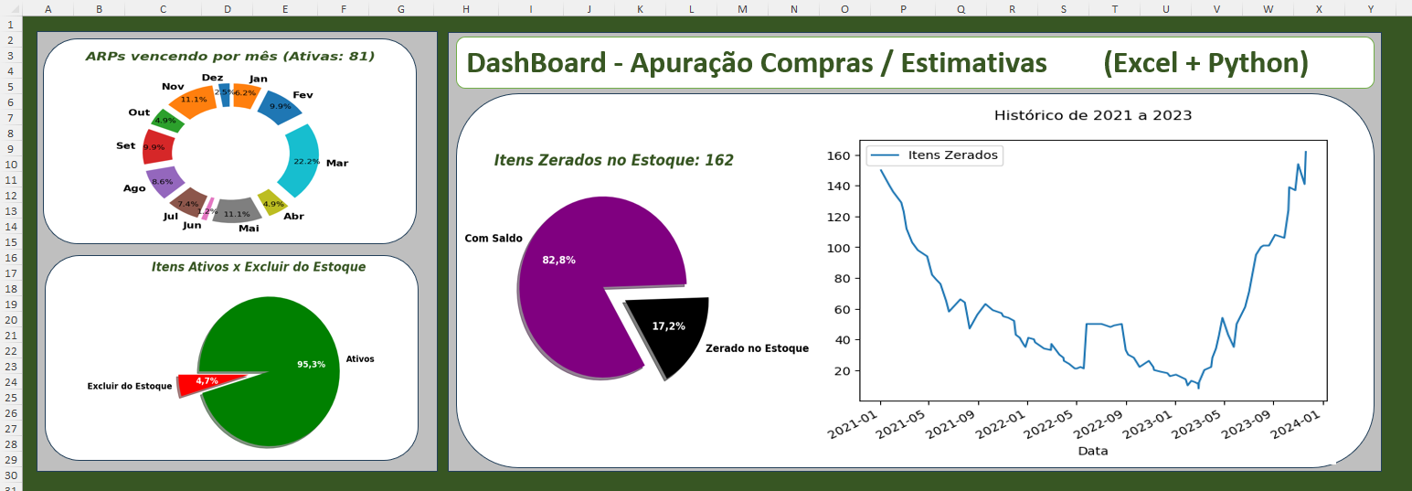
Diagnósticos
Notes:
* REALIZAR DIAGNÓSTICOS
-ITENS NOVOS
-ITENS A EXCLUIR ZERADOS
-NOVAS ARPs DISPONÍVEIS
-ARPs vencendo

Slide 33





Tecnologias
Notes:
(ORACLE)
FONTE DOS DADOS
GARANTE ESCALABILIDADE

Slide 34

Complexidade - Média de Consumo
Uso de desvio padrão
(Despesas extraordinárias)
Notes:
MÉDIA DE CONSUMO
DESVIO PADRÃO PARA ACERTAR AS MÉDIAS

Slide 35

Complexidade - Ponto de Pedido
Gestão separada
Integrado à apuração
Permite itens novos
Notes:
PONTO DE PEDIDO
* GESTÃO SEPARADA
* INTEGRADO À APURAÇÃO
* PERMITE LANÇAMENTO PARA ITENS NOVOS
- Integrar com a apuração
- Lançar para itens novos

Slide 36
Complexidade - Apuração
Normalização
Cálculos inexistentes
Nova Média e Ponto de Pedido
Demonstrativos de cálculos
SER DIÁRIA
Notes:
APURAÇÃO
* NORMALIZAÇÃO
* FIM DAS DEDUÇÕES
* USO DE NOVA MÉDIA
* USO DE NOVO P PEDIDO
* DEMONSTRATIVOS DE CÁLCULOS
* PASSOU A SER DIÁRIA

Slide 37
Melhoras percebidas
Compras diárias (30 minutos)
Notes:
MELHORAS PERCEBIDAS
1) COMPRAS DIÁRIAS (30 MINUTOS)
2) QUANTIDADES SUGERIDAS ACERTIVAS
3) AGILIDADE EM MUDAR FILTROS
4) MONITORAMENTO ARPs VENCENDO
5) MONITORAMENTO ITENS ZERADOS (REDUÇÃO GRADATIVA)
6) MONITORAMENTO ITENS EXCLUIR
7) AGILIDADE EM BUSCA DE DADOS (GESTÃO+HISTÓRICO)
8) DISTRIB RESPONSABILIDADES
9) DIAGNÓSTICOS AUTOMÁTICOS

Slide 38
Melhoras percebidas
Compras diárias (30 minutos)
Quantidades sugeridas acertivas
Notes:
MELHORAS PERCEBIDAS
2) QUANTIDADES SUGERIDAS ACERTIVAS
3) AGILIDADE EM MUDAR FILTROS
4) MONITORAMENTO ARPs VENCENDO
5) MONITORAMENTO ITENS ZERADOS (REDUÇÃO GRADATIVA)
6) MONITORAMENTO ITENS EXCLUIR
7) AGILIDADE EM BUSCA DE DADOS (GESTÃO+HISTÓRICO)
8) DISTRIB RESPONSABILIDADES
9) DIAGNÓSTICOS AUTOMÁTICOS

Slide 39
Melhoras percebidas
Compras diárias (30 minutos)
Quantidades sugeridas acertivas
Filtragens rápidas
Notes:
MELHORAS PERCEBIDAS
3) AGILIDADE EM MUDAR FILTROS
4) MONITORAMENTO ARPs VENCENDO
5) MONITORAMENTO ITENS ZERADOS (REDUÇÃO GRADATIVA)
6) MONITORAMENTO ITENS EXCLUIR
7) AGILIDADE EM BUSCA DE DADOS (GESTÃO+HISTÓRICO)
8) DISTRIB RESPONSABILIDADES
9) DIAGNÓSTICOS AUTOMÁTICOS

Slide 40
Melhoras percebidas
Compras diárias (30 minutos)
Quantidades sugeridas acertivas
Filtragens rápidas
ARPs em dia
Notes:
4) MONITORAMENTO ARPs VENCENDO
5) MONITORAMENTO ITENS ZERADOS (REDUÇÃO GRADATIVA)
6) MONITORAMENTO ITENS EXCLUIR
7) AGILIDADE EM BUSCA DE DADOS (GESTÃO+HISTÓRICO)
8) DISTRIB RESPONSABILIDADES
9) DIAGNÓSTICOS AUTOMÁTICOS

Slide 41
Melhoras percebidas
Compras diárias (30 minutos)
Quantidades sugeridas acertivas
Filtragens rápidas
Monitoramento ARPs vencendo
Redução de itens zerados
Notes:
5) MONITORAMENTO ITENS ZERADOS (REDUÇÃO GRADATIVA)
6) MONITORAMENTO ITENS EXCLUIR
7) AGILIDADE EM BUSCA DE DADOS (GESTÃO+HISTÓRICO)
8) DISTRIB RESPONSABILIDADES
9) DIAGNÓSTICOS AUTOMÁTICOS

Slide 42
Melhoras percebidas
Compras diárias (30 minutos)
Quantidades sugeridas acertivas
Filtragens rápidas
Monitoramento ARPs vencendo
Redução de itens zerados
Exclusão rápida de itens
Notes:
6) MONITORAMENTO ITENS EXCLUIR
7) AGILIDADE EM BUSCA DE DADOS (GESTÃO+HISTÓRICO)
8) DISTRIB RESPONSABILIDADES
9) DIAGNÓSTICOS AUTOMÁTICOS

Slide 43
Melhoras percebidas
Compras diárias (30 minutos)
Quantidades sugeridas acertivas
Filtragens rápidas
Monitoramento ARPs vencendo
Redução de itens zerados
Exclusão rápida de itens
Análises mais rápidas
Notes:
7) AGILIDADE EM BUSCA DE DADOS (GESTÃO+HISTÓRICO)
8) DISTRIB RESPONSABILIDADES
9) DIAGNÓSTICOS AUTOMÁTICOS

Slide 44
Melhoras percebidas
Compras diárias (30 minutos)
Quantidades sugeridas acertivas
Filtragens rápidas
Monitoramento ARPs vencendo
Redução de itens zerados
Exclusão rápida de itens
Distribuição de responsabilidades
Notes:
8) DISTRIB RESPONSABILIDADES
9) DIAGNÓSTICOS AUTOMÁTICOS

Slide 45
Melhoras percebidas
Compras diárias (30 minutos)
Quantidades sugeridas acertivas
Filtragens rápidas
Monitoramento ARPs vencendo
Redução de itens zerados
Exclusão rápida de itens
Distribuição de responsabilidades
Diagnósticos automáticos
Notes:
8) DISTRIB RESPONSABILIDADES
9) DIAGNÓSTICOS AUTOMÁTICOS
(Dashboard + Relatórios)

Slide 46
Fundamentação Teórica / Hard Skills
Banco de Dados (Arquitetura, MER, DW, Análise, ETL)
Engenharia de Projetos (Heurísticas)
Linguagens de Programação (Aprendizagem)
Padrões de Projetos (Organizar, otimizar)
Estrutura de Dados (Melhores caminhos)
Matemática (Estatística)
Notes:
FUNDAMENTOS / HARD SKILLS
* BD - Extract Transform Load
* ENG PROJ
- Identificar para tratar separadamente
- Aproximar infos análogas
* LING PROGRAMAÇAO
- Sair da zona de conforto
- Usar o mais adequado
- Usar o que tem
* PADRÕES DE PROJ
* ESTRUTURA DADOS
* MATEMÁTICA

Slide 47
Fundamentação Teórica / Soft Skills
Gestão de Pessoas
Comunicação e Expressão
-Pessoas Diferentes (Hierarquias e habilidades diferentes)
-Trabalho em Equipe
-Liderança
-Adaptabilidade
-Gestão de tempo
-Ética profissional
Notes:
- ADAPTABILIDADE (LIMITES NATURAIS DA ÁREA)
- GESTÃO TEMPO - Não desviar das obrigações;
- RESILIÊNCIA (PRESSÕES, TRABALHO CONDENSADO)
- ÉTICA PROFISS (ATENDIMENTO IGUALITÁRIO AS CIDADÃOS)

Slide 48
Muito Obrigado !
E-mail:
Linked-In:
GitHub:
marcos.vinicio.per@gmail.com
https://www.linkedin.com/in/marcos-vinicio-pereira-395415148/
https://github.com/marcosvp-fatec
Notes:
* Gestão de Pessoas
* Comunicação e Expressão
- Trato diário pessoas hierarquias, conhecimentos e habilidades diferentes
- Trabalho em Equipe
- Liderança (Conduzir nas novidades tecnologias e manter superiores alidados)
- Adaptabilidade (Limites naturais do setor, tempo, custo/prioridades)
- Gestão de tempo - Não desviar das obrigações do cargo;
- Resiliência (Capacidade de lidar com pressão, trabalho condensado)
- Ética profissional (Legislações - Atendimentos igualitário aos cidadãos)

